Slide 1



Maquetado de Municipios
Maquetado de Coordinación de Planeación Hacendaria

Slide 2

Inicio de sesión

Slide 3
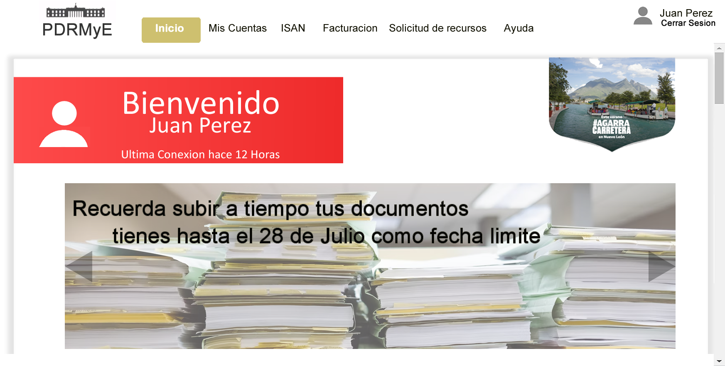
inicio

Slide 4
inicio

Slide 5
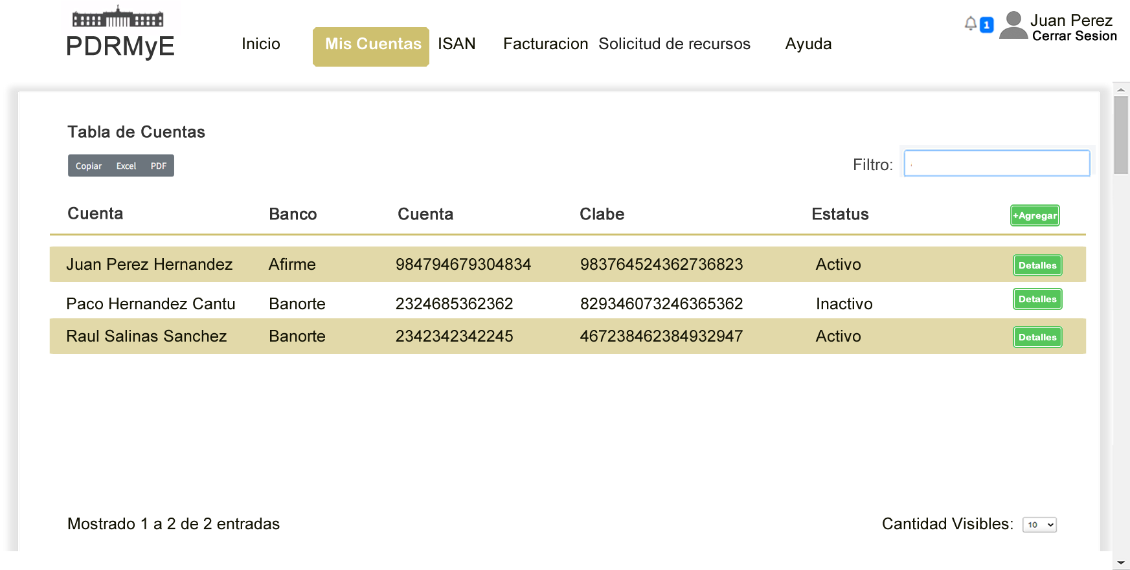
Mis cuentas

Slide 6
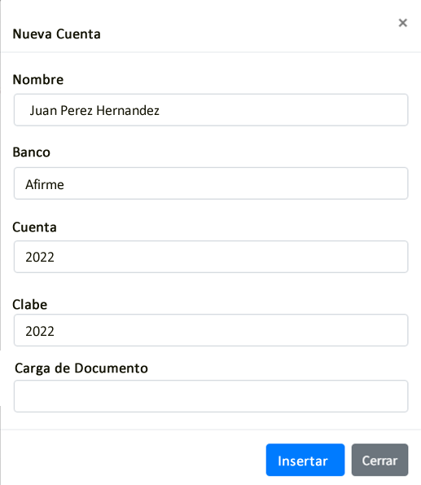
Mis cuentas

Slide 7
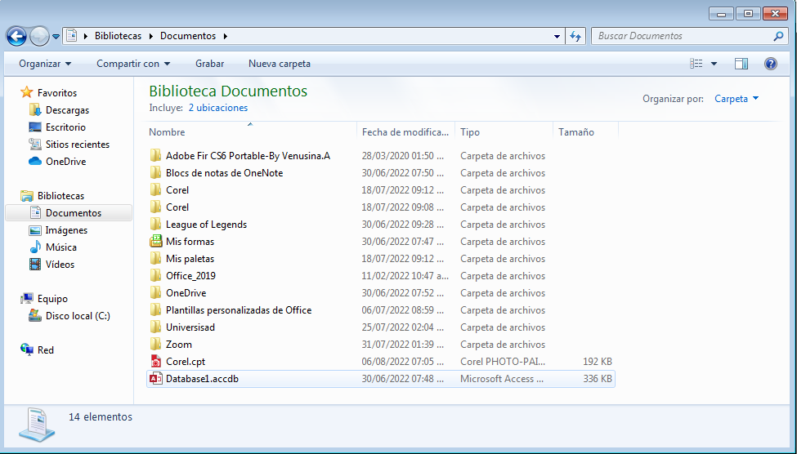
Mis cuentas

Slide 8
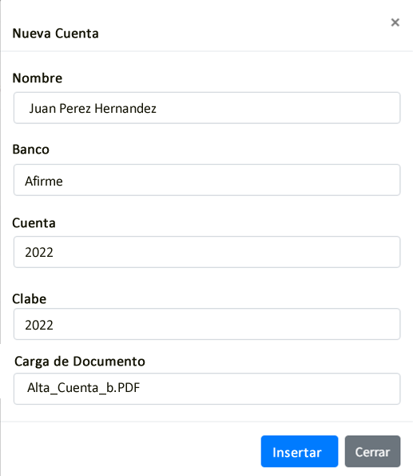
Mis cuentas

Slide 9
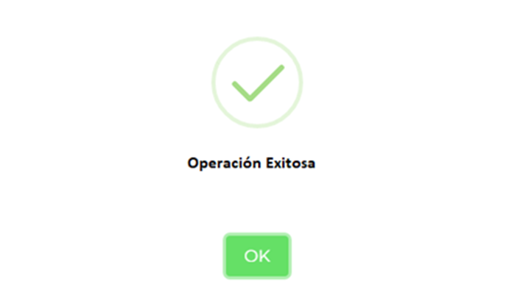
Mis cuentas

Slide 10
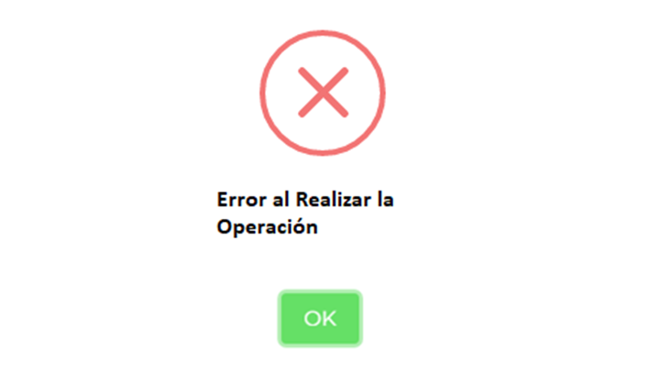
Mis cuentas

Slide 11
Mis cuentas

Slide 12
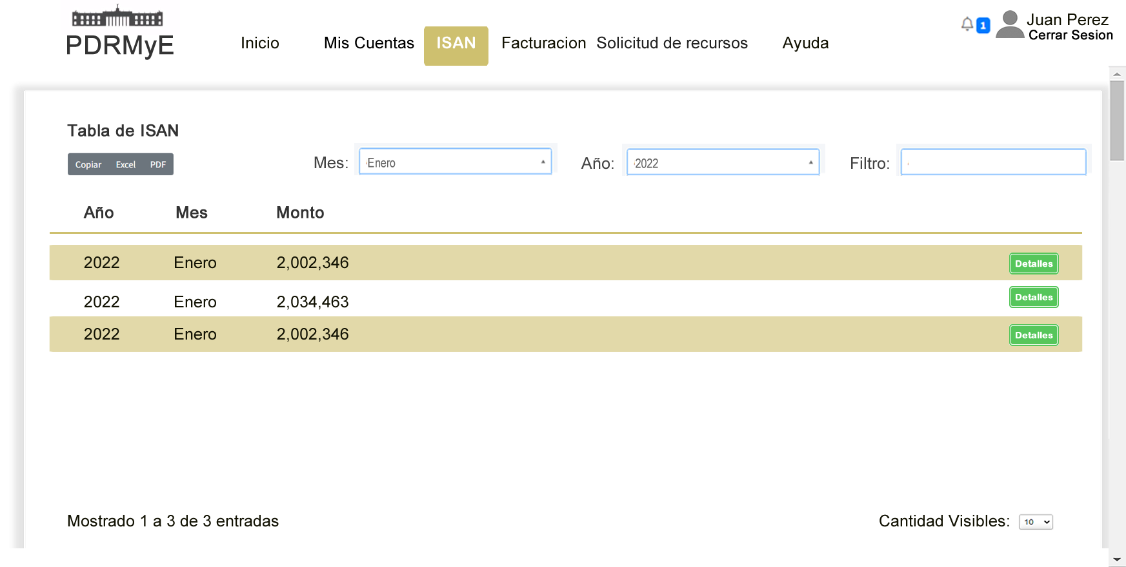
ISAN

Slide 13
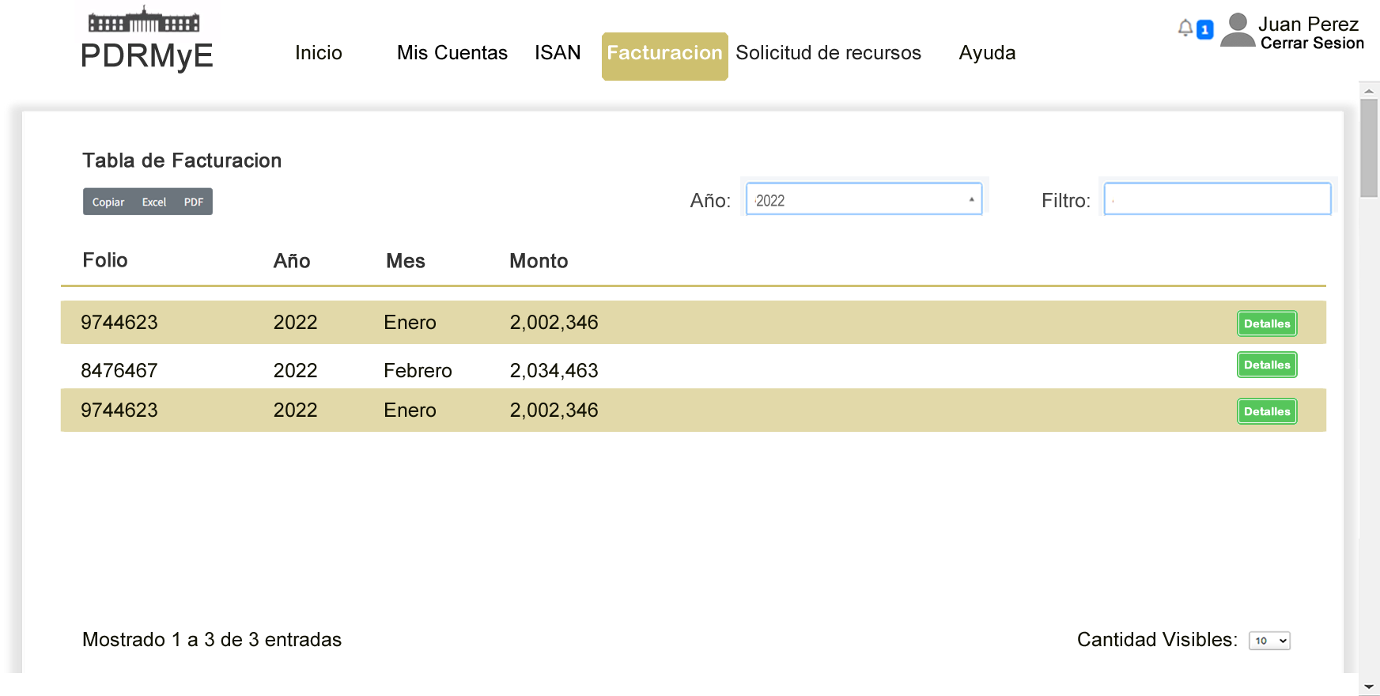
Facturación

Slide 14
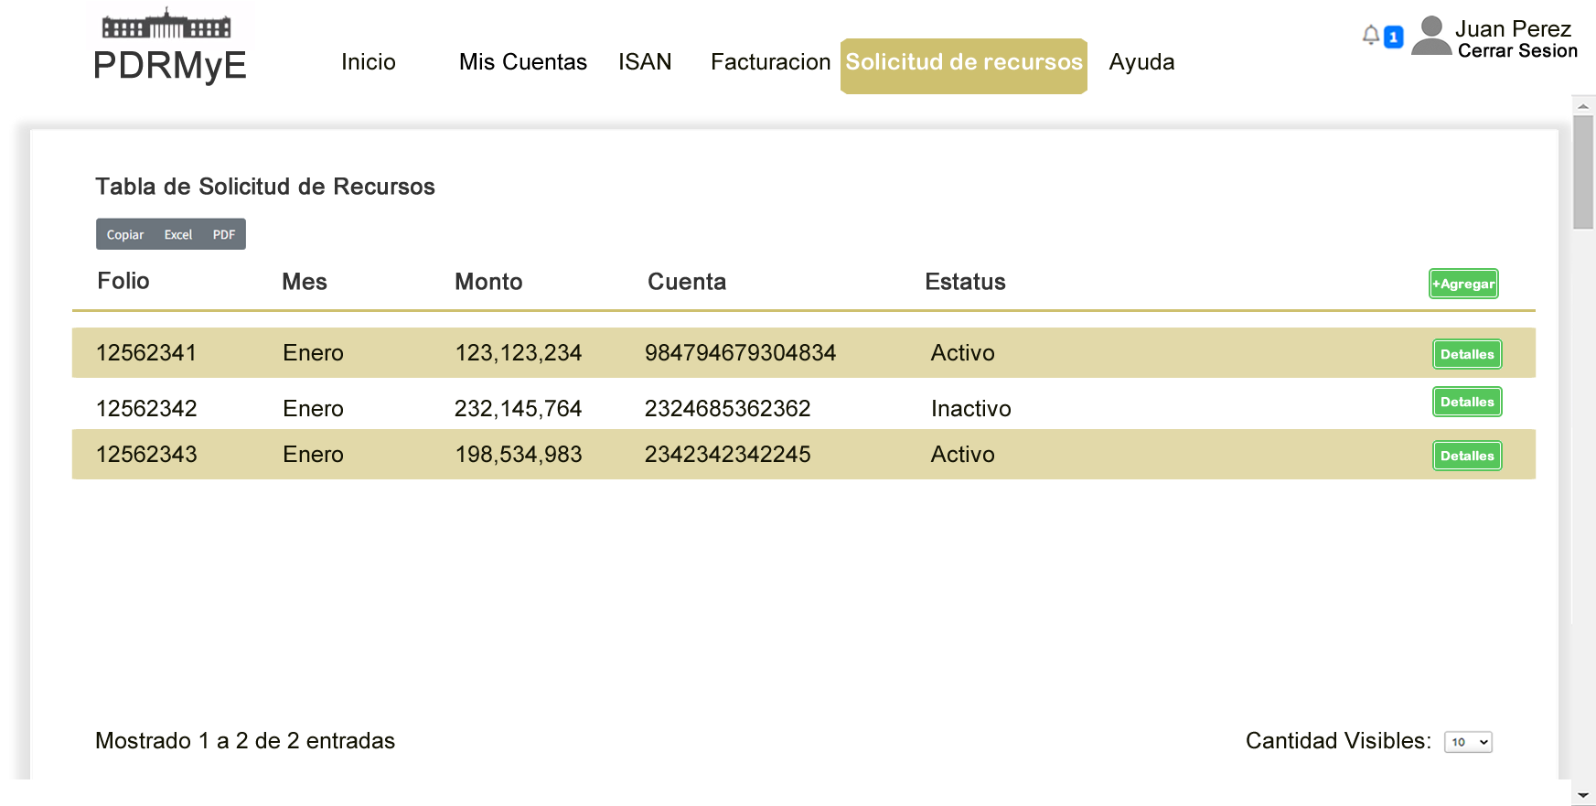
Solicitud de Recursos

Slide 15
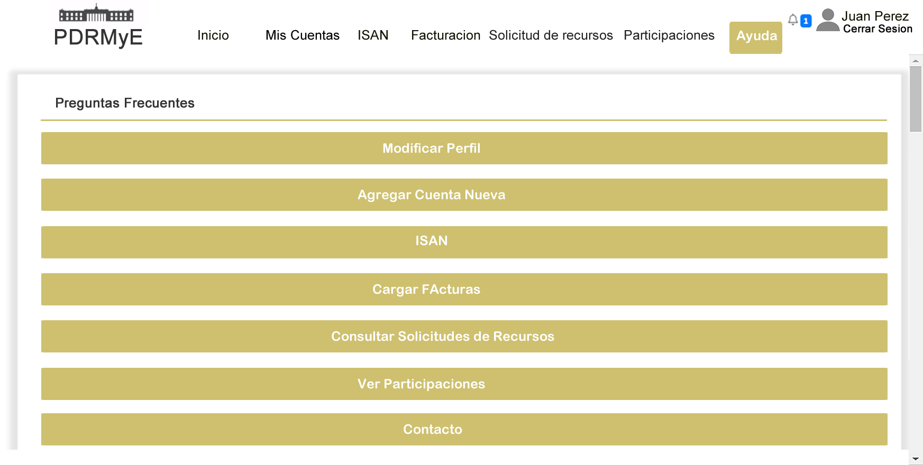
Ayuda

Slide 16
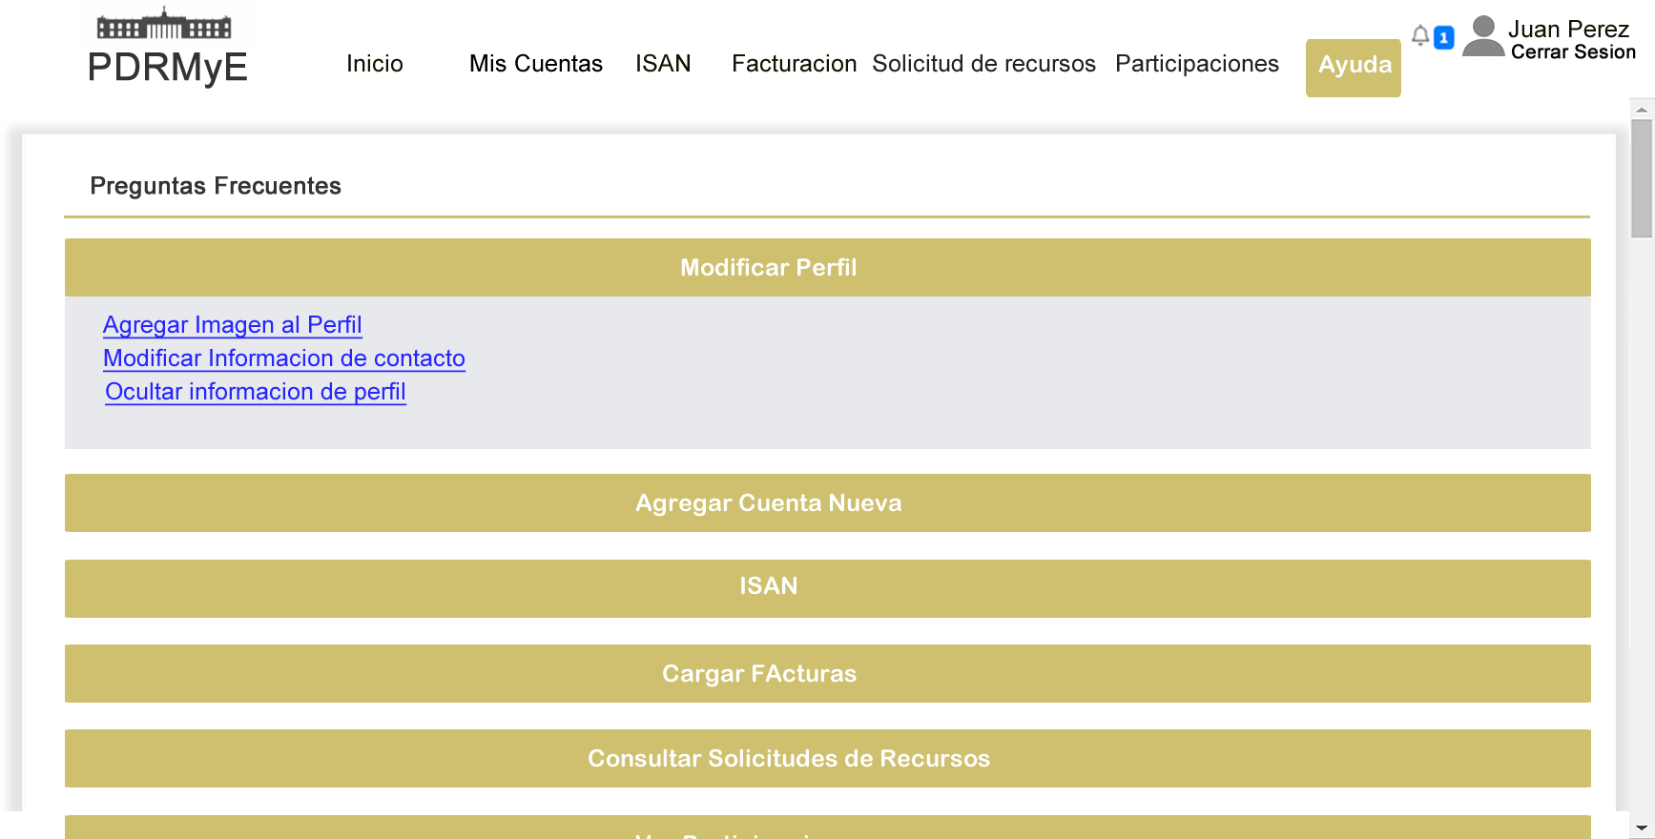
Ayuda

Slide 17
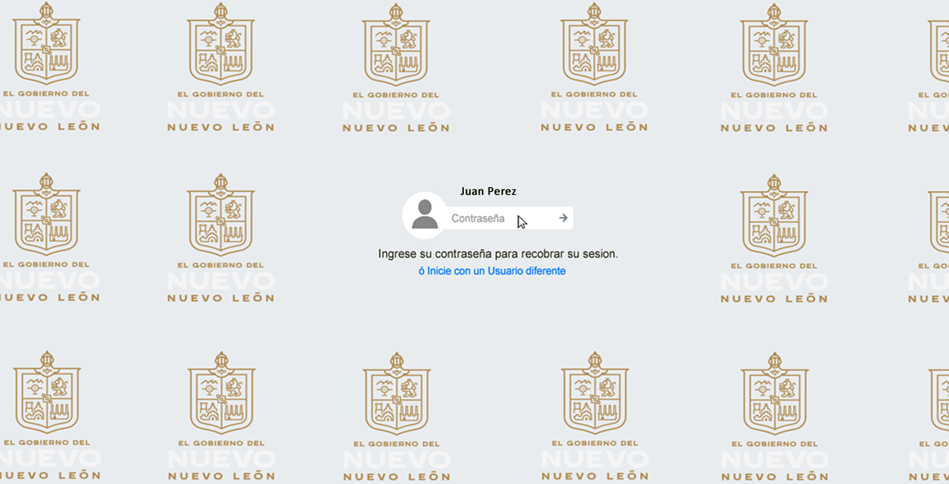
Sesión cerrada por inactividad

